Slide 1
FAKULTAS TEKNOLOGI INFORMASI
KECERDASAN TIRUAN
[ KP045 / 3 SKS ]
PENAMBANGAN DATA
[ KP368 / 3 SKS ]

Slide 2
KLASIFIKASI DENGAN KNN
Pertemuan 9

Slide 3
Tujuan Pembelajaran
Mahasiswa mampu memahami konsep klasifikasi menggunakan metode K-Nearest Neighbor

Slide 4
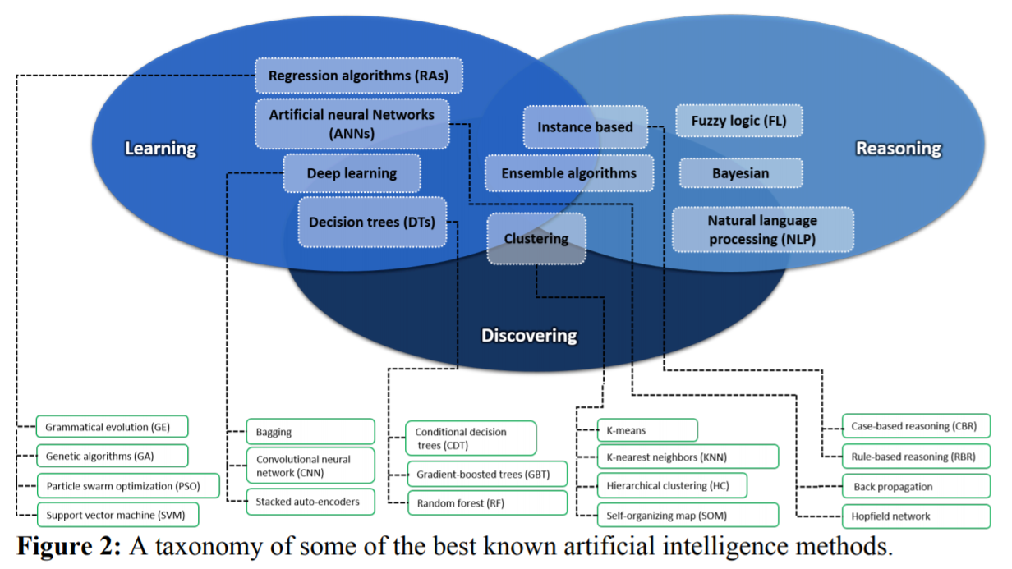
Taksonomi AI

Slide 5
Deskripsi kNN
KNN adalah sebuah metode klasifikasi terhadap sekumpulan data berdasarkan pembelajaran data yang sudah terklasifikasikan sebelumya.
Termasuk dalam supervised learning, dimana hasil query instance yang baru diklasifikasikan berdasarkan mayoritas kedekatan jarak dari kategori yang ada dalam KNN.

Slide 6
Deskripsi kNN
Diberikan titik query, akan ditemukan sejumlah k obyek atau (titik training) yang paling dekat dengan titik query.
Klasifikasi menggunakan voting terbanyak diantara klasifikasi dari k obyek
Algoritma k-nearest neighbor (KNN) menggunakan klasifikasi ketetanggaan sebagai nilai prediksi dari query instance yang baru.

Slide 7
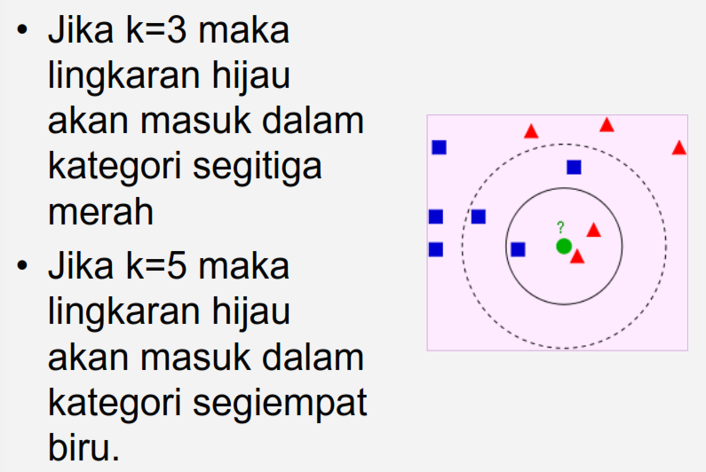

Slide 8

Ukuran Jarak
Dekat atau jauhnya tetangga biasanya dihitung berdasarkan Euclidean Distance.
Dimana D(a,b) adalah jarak skalar dari dua buah vektor data a dan b yang berupa matrik berukuran d dimensi.

Slide 9
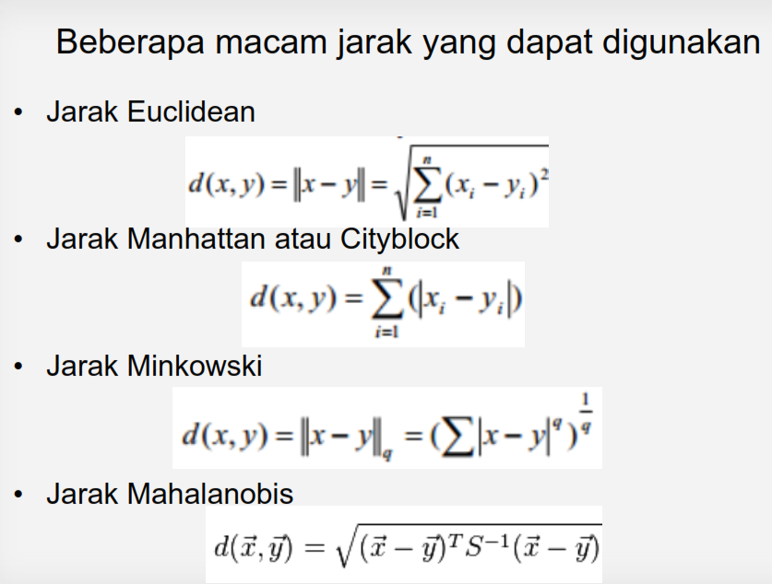

Slide 10
Kelebihan
Kelebihan KNN:
Simpel
Efektif jika data besar
Intuitif
Peforma cukup baik
Tahan terhadap data latih yang noisy

Slide 11
Kekurangan
Kekurangan KNN :
Waktu komputasi tinggi jika data latih besar. Disebabkan oleh semua data diukur jaraknya untuk setiap data uji.
Sangat sensitive dengan ciri yang redundan atau tidak relevan. Ditanggulangi dengan seleksi ciri atau pembobotan ciri.
Tidak diketahui perhitungan jarak apa yang paling sesuai untuk dataset tertentu.

Slide 12
Algoritma
Menentukan parameter k (jumlah tetangga paling dekat).
Menghitung kuadrat jarak eucliden objek terhadap data training yang diberikan.
Mengurutkan hasil no 2 secara ascending
Mengumpulkan kategori Y (Klasifikasi nearest neighbor berdasarkan nilai k)
Dengan menggunakan kategori nearest neighbor yang paling mayoritas maka dapat dipredisikan kategori objek .

Slide 13
Contoh 1
Terdapat beberapa data yang berasal dari survey questioner tentang klasifikasi kualitas kertas tissue apakah baik atau jelek, dengan objek training menggunakan dua attribute yaitu daya tahan terhadap asam dan kekuatan. Dengan menggunakan K = 3.

Slide 14
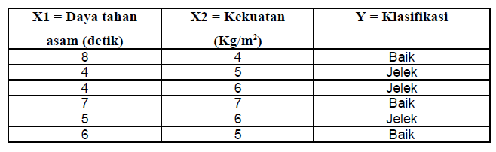
Contoh 1 (k = 3)
Akan diproduksi kembali kertas tisu dengan attribute X1=7 dan X2=4 tanpa harus mengeluarkan biaya untuk melakukan survey, maka dapat diklasifikasikan kertas tisu tersebut termasuk yang baik atau jelek.

Slide 15
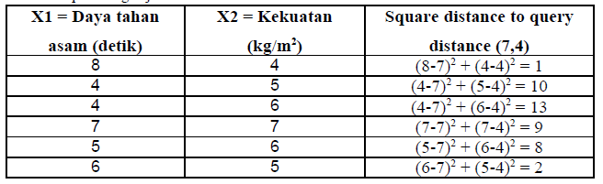

Slide 16
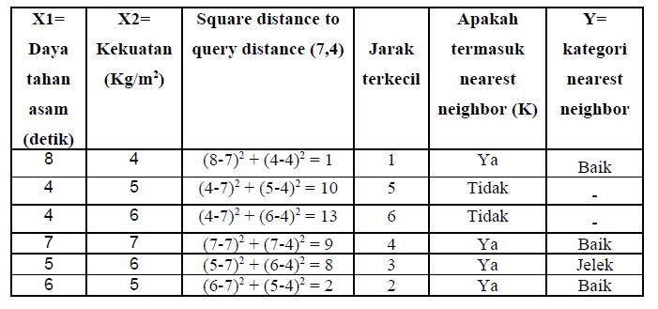
Ada 3 data yang paling dekat yaitu (8,4) , (6,5) , (5,6). Kemudian hitung jumlah kelas untuk ketiga data tersebut.
Sehingga diperoleh baik = 2 dan jelek = 1. Dengan voting maka diperoleh bahwa tissue dengan daya tahan 7 dan Kekuatan 4 termasuk Kategori Baik.

Slide 17
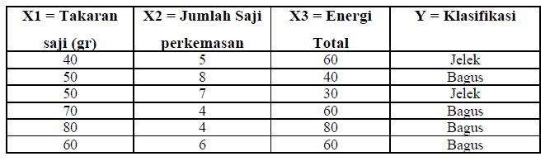
Contoh 2
Tentukan class dari test data dengan nilai atribut (50,3,40)

Slide 18
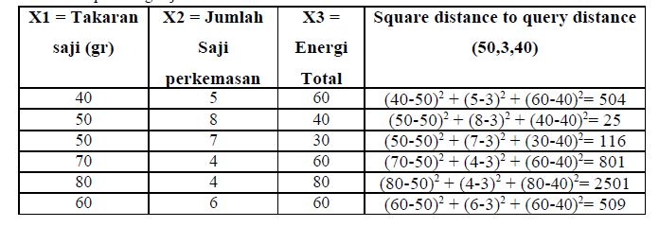

Slide 19
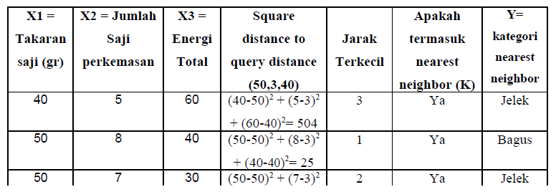
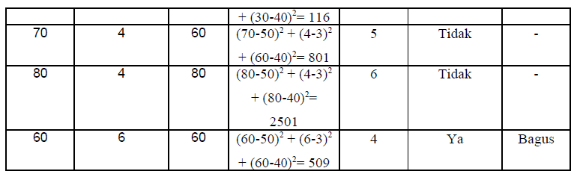
Jika digunakan K = 4 maka voting akan seimbang Bagus = 2 dan Jelek = 2. Untuk menanggulangi hal tersebut maka nilai K dikurangi 1 untuk setiap ditemukan hasil voting yang seimbang.
Dengan K = 3 maka voting kelas Bagus = 1 dan Jelek = 2. Maka class dari test data dengan nilai atribut (50,3,40) termasuk Kelas yang Jelek.

Slide 20
Kesimpulan
Algoritma k-NN merupakan salah satu algoritma klasifikasi yang cukup handal dan banyak digunakan
Klasifikasi pada algoritma k-NN didasarkan pada kedekatan diantara setiap fitur / atribut dengan kelas, menggunakan system voting.
Algoritma k-NN dapat digunakan pada data numerik.
Kelemahan dari algoritma k-NN adalah waktu komputasi tinggi jika data latih besar, karena semua data diukur jaraknya untuk setiap data uji.

Slide 21


Kesimpulan
SELESAI

